Slide 1


Slide 2
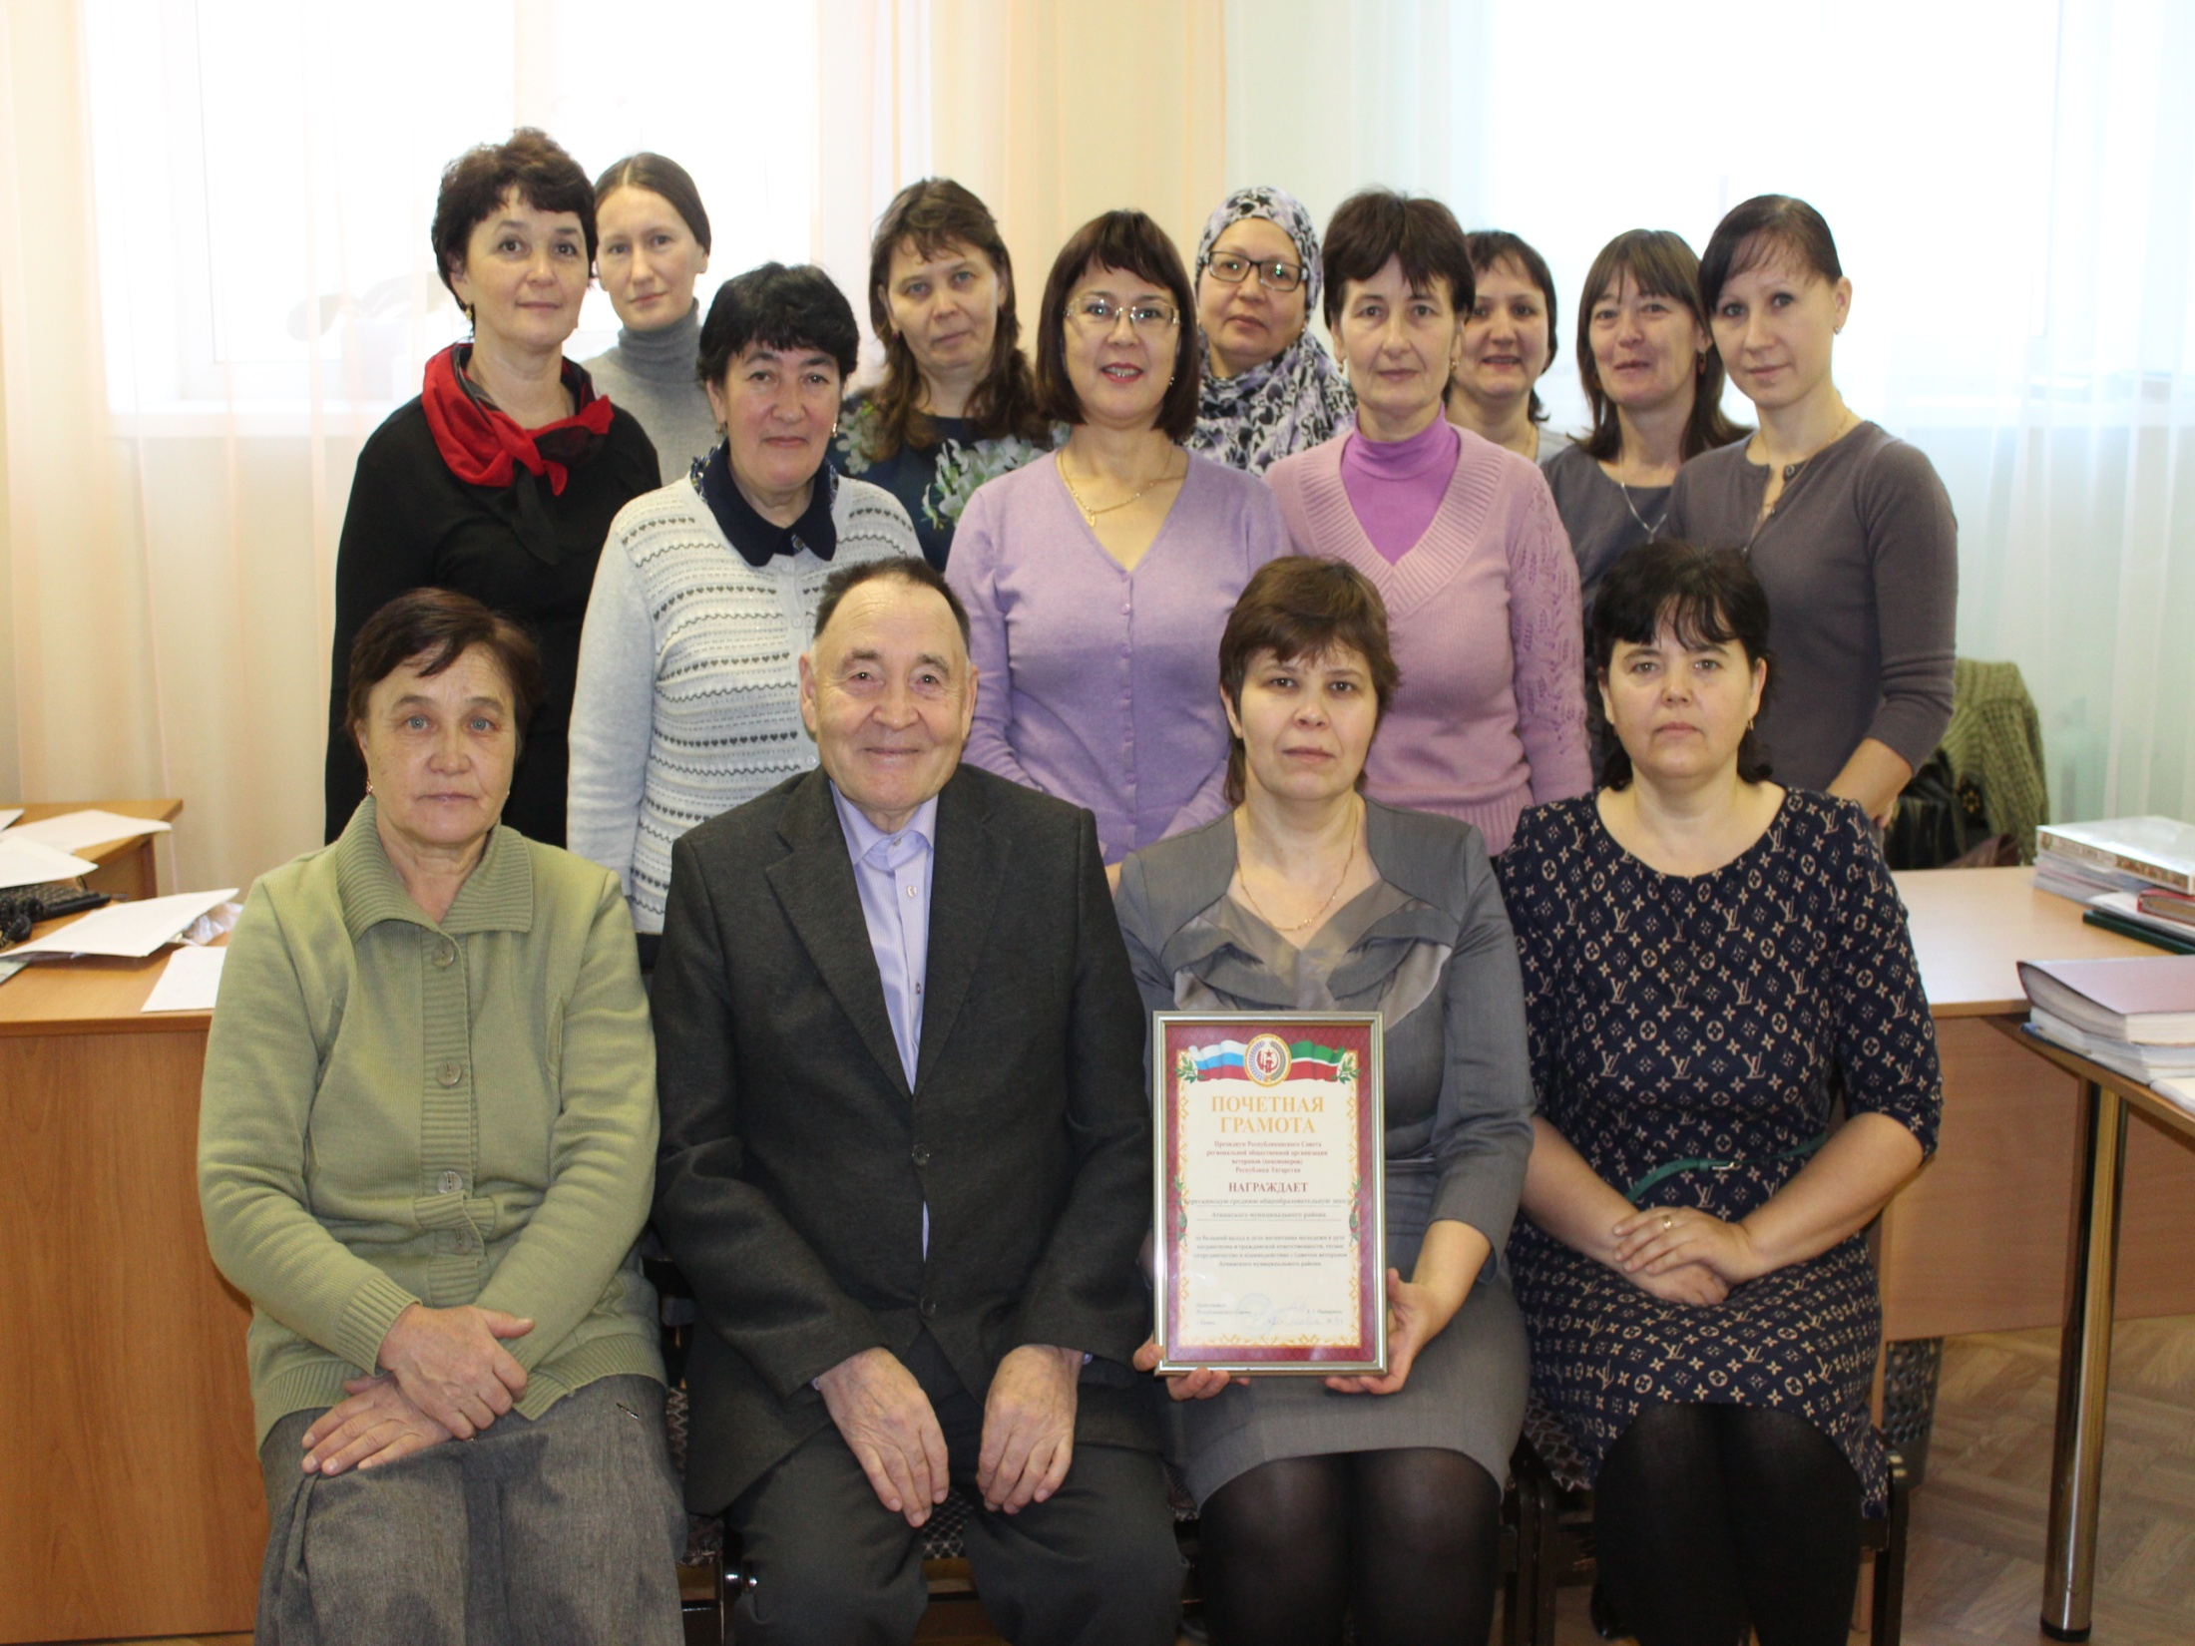
Яшь буынны ватанпәрвәрлек рухында тәрбияләгән һәм ветераннар белән тыгыз эшчәнлек алып барган өчен, Бәрәскә урта мәктәбе коллективы Татарстан Республикасы ветераннар төбәк җәмәгать оешмасы советының “Мактау грамотасы” белән бүләкләнде.

Slide 3
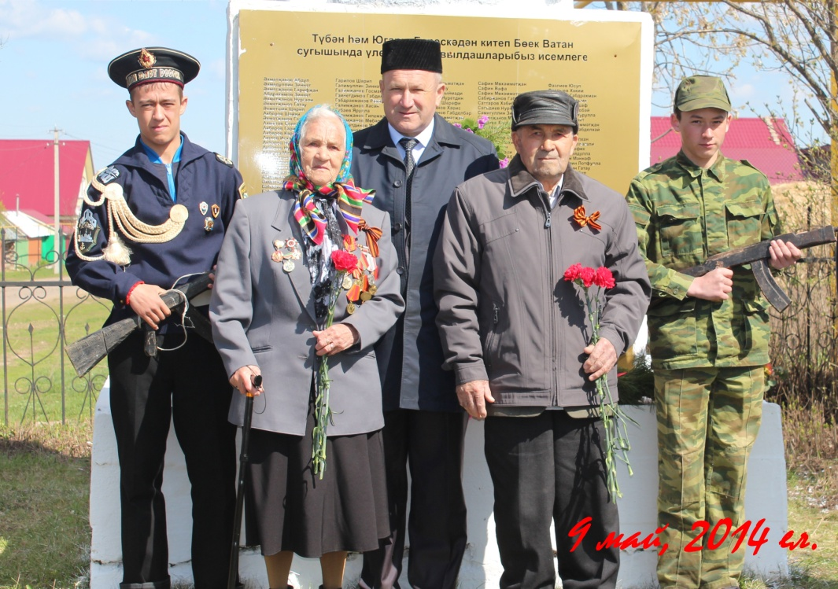
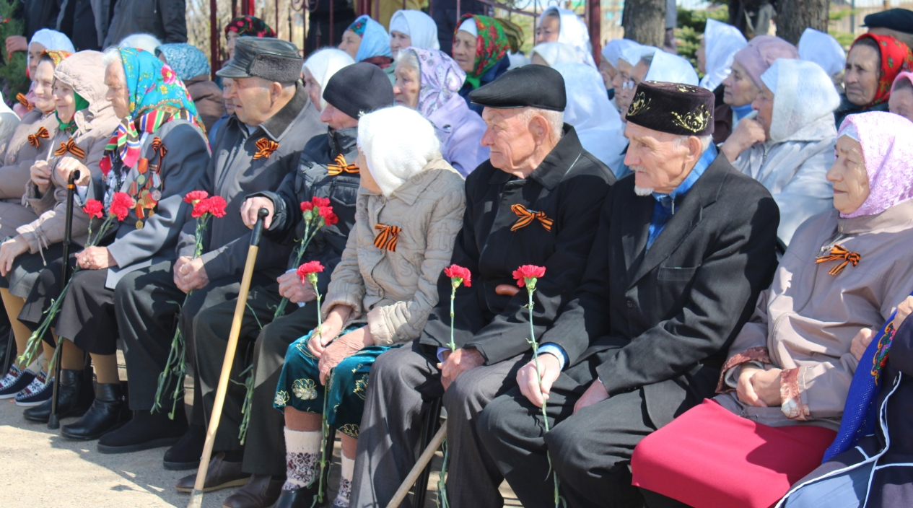
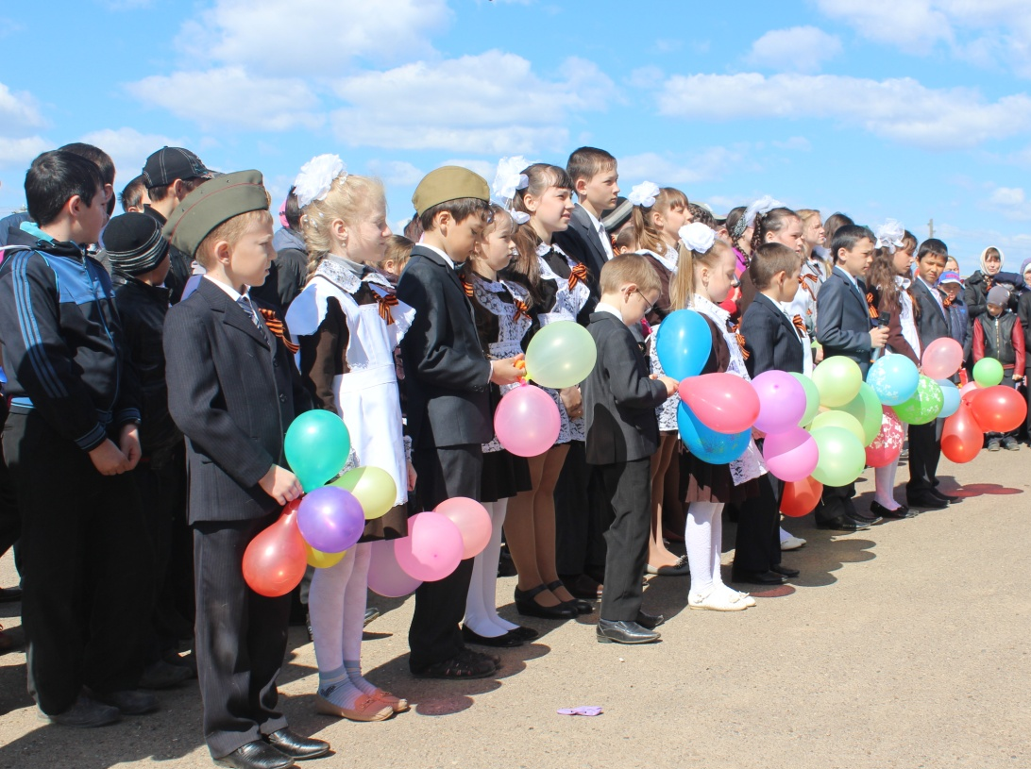
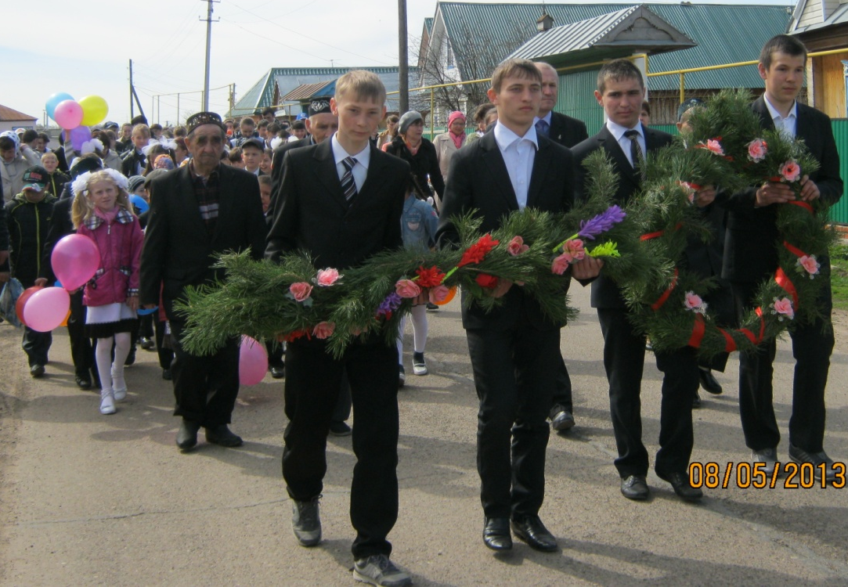
Җиңү тәмен, яшәү ямен
Без белмәсәк, кем белә?

Slide 4
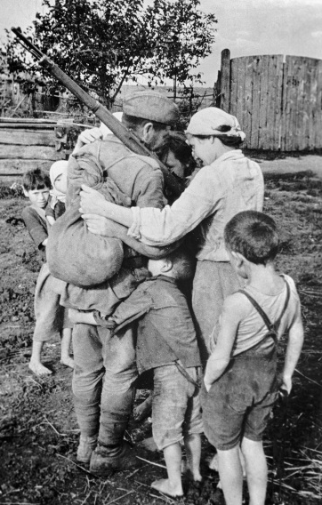
Бәрәскә җирлегеннән сугышка китүчеләр
Югары Бәрәскә:
246 кеше киткән;
127 кеше үлеп калган.
Түбән Бәрәскә:
222 кеше киткән;
128 кеше үлеп калган.
Өшкәтә:
140 кеше киткән;
91 кеше үлеп калган.
Бәрәзә:
451 кеше киткән;
222 кеше үлеп калган.

Slide 5
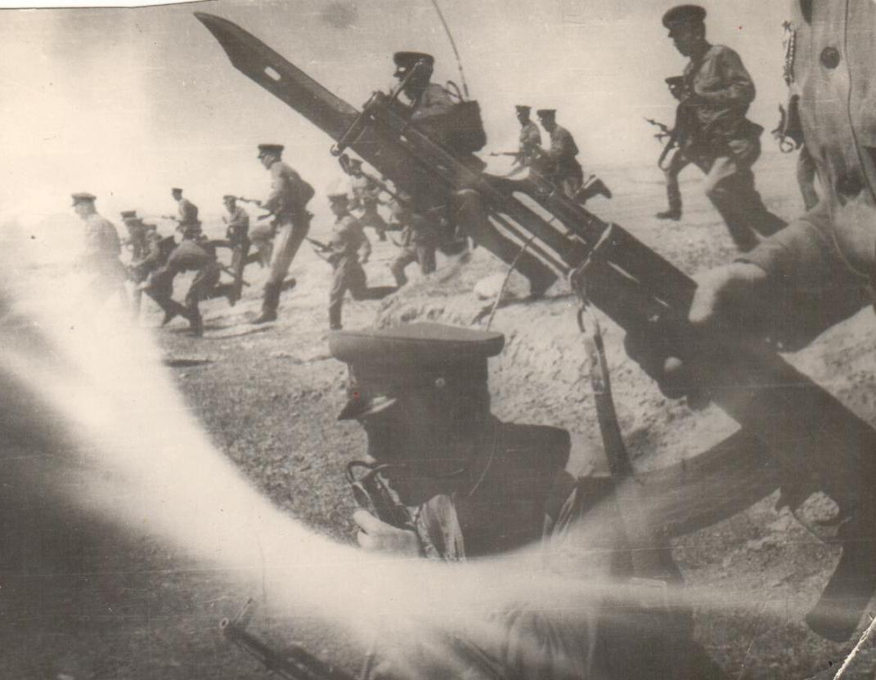
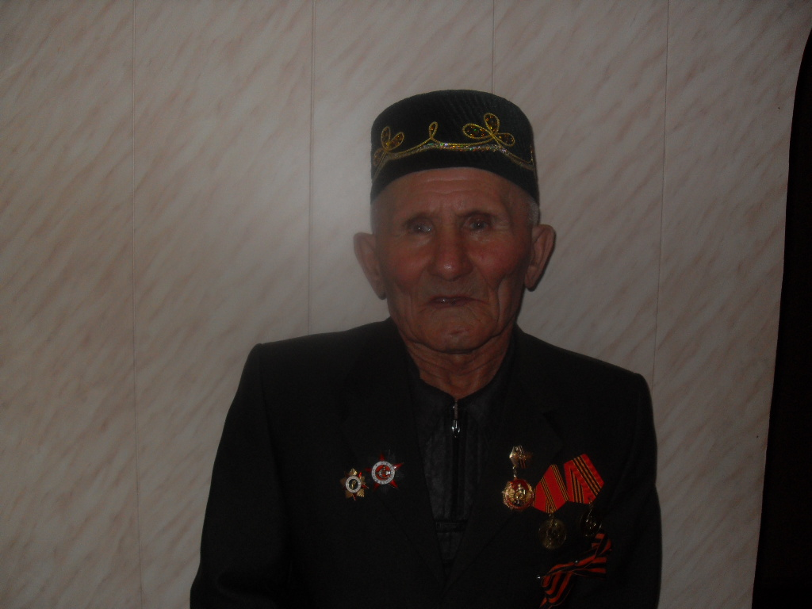
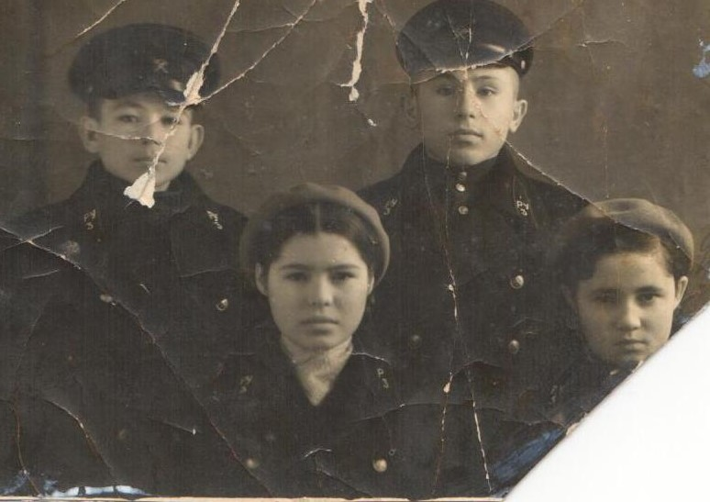
Яруллин Равил Ярулла улы
Яруллин Равил Ярулла улы 1943-1950 елларда Совет Армиясе сафларында хезмәт итә. Германия белән сугыш беткәннән соң, милитаристик Японияне тар-мар итүдә катнаша.

Slide 6
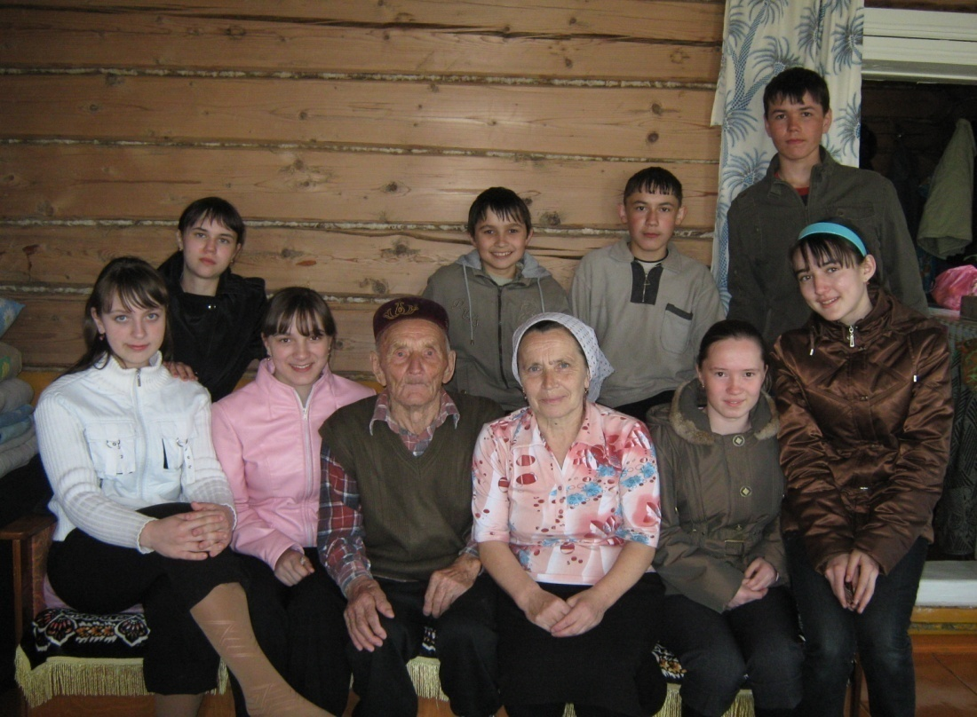
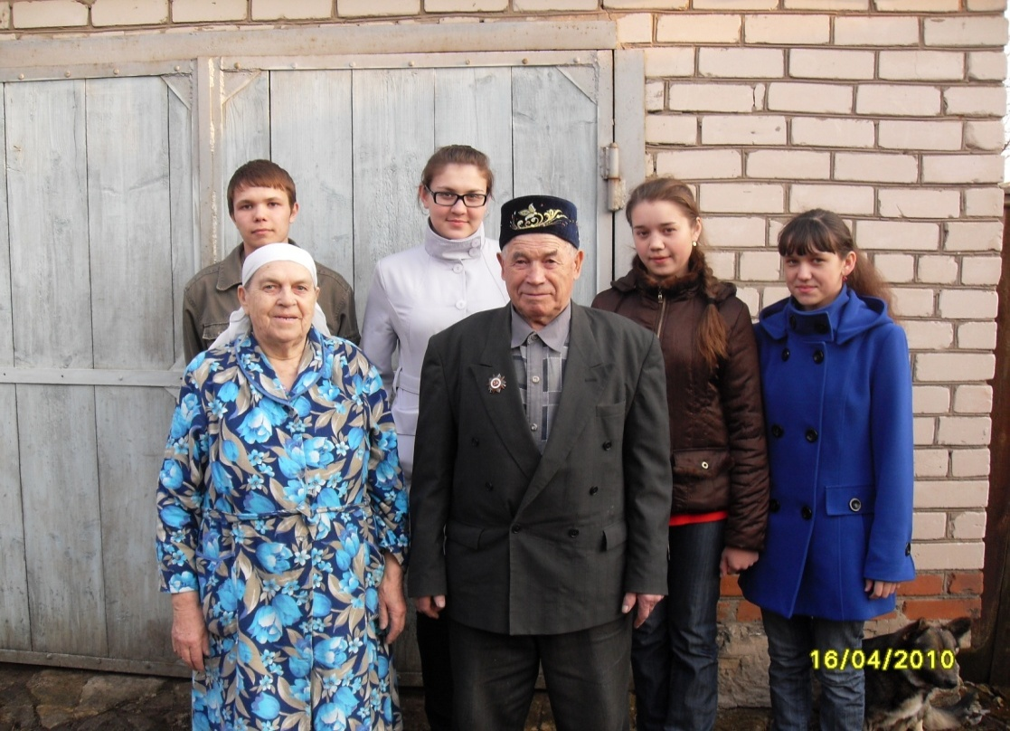
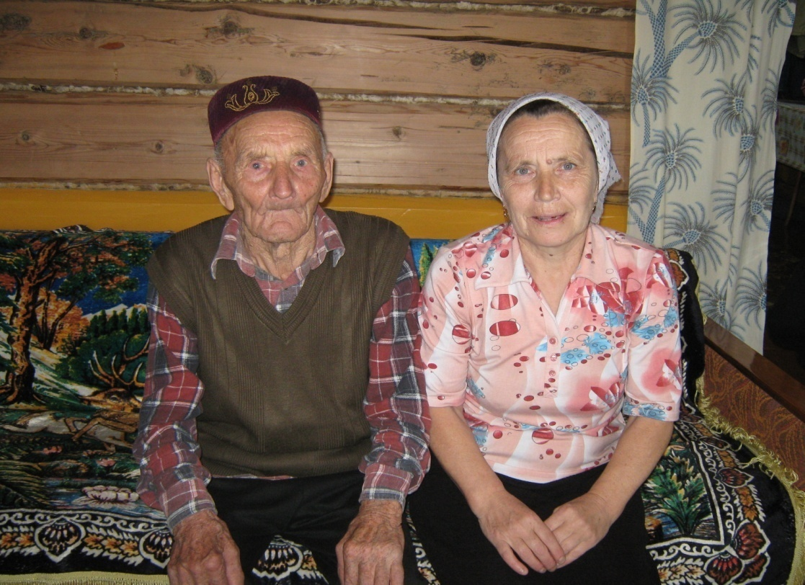
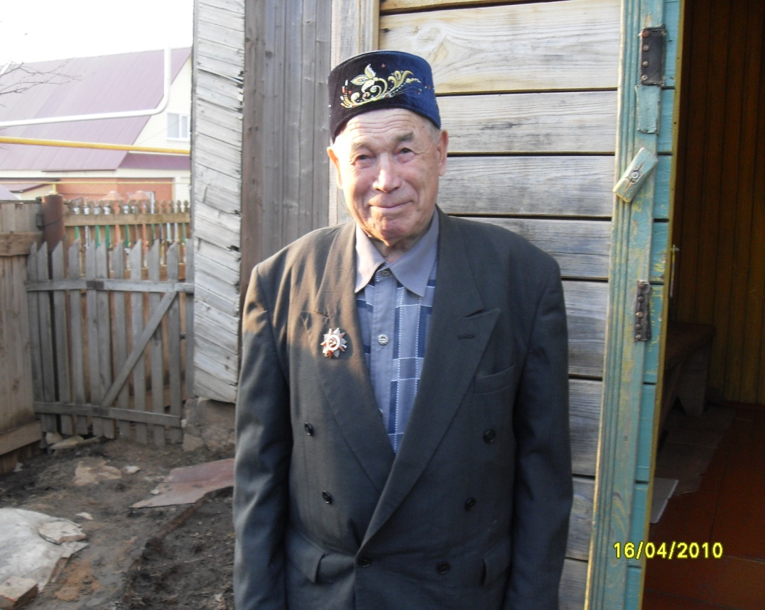
Еллар уза, бөек батырлыкның тере шаһитләре – ветераннар арабыздан бер-бер артлы китеп бара. Алар белән булган очрашу истәлекләре укучылар күңелендә мәңге сакланыр.

Slide 7
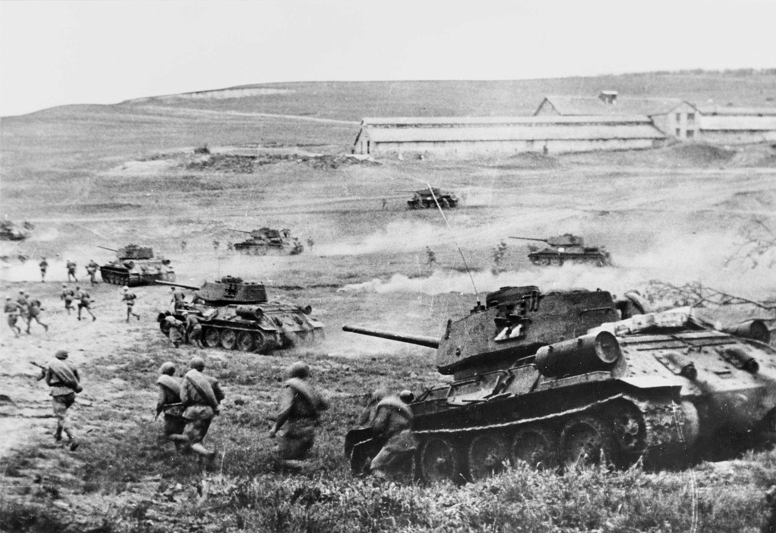
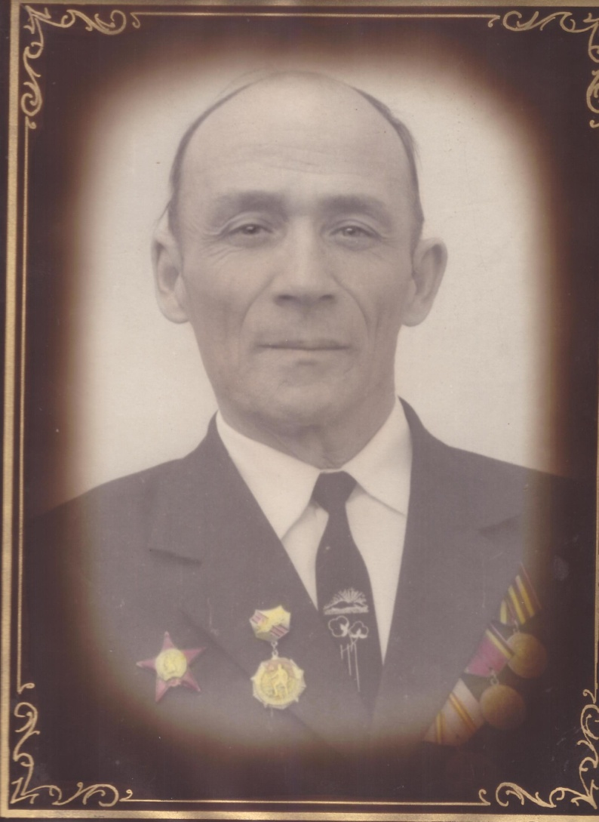
Нәҗмиев Нәҗип Мөхәммәтҗан улы
Нәҗмиев Нәҗип Мөхәммәтҗан улы 1939–1945 нче елларда Кызыл Армия сафларында хезмәт итә, Сталинград асты һәм Курск дугасы сугышларында була, фельдмаршал Паулюсны пленга алуда да катнаша.

Slide 8
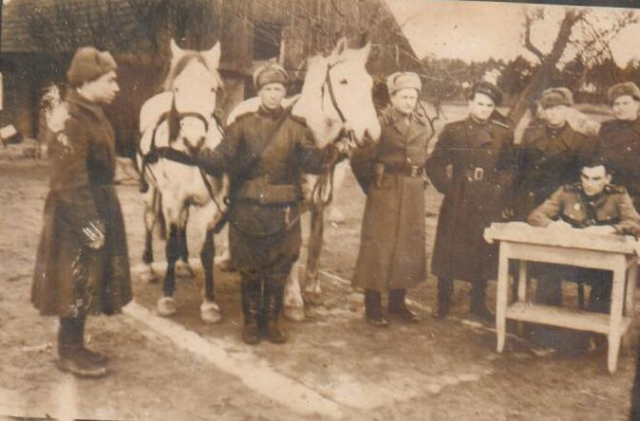
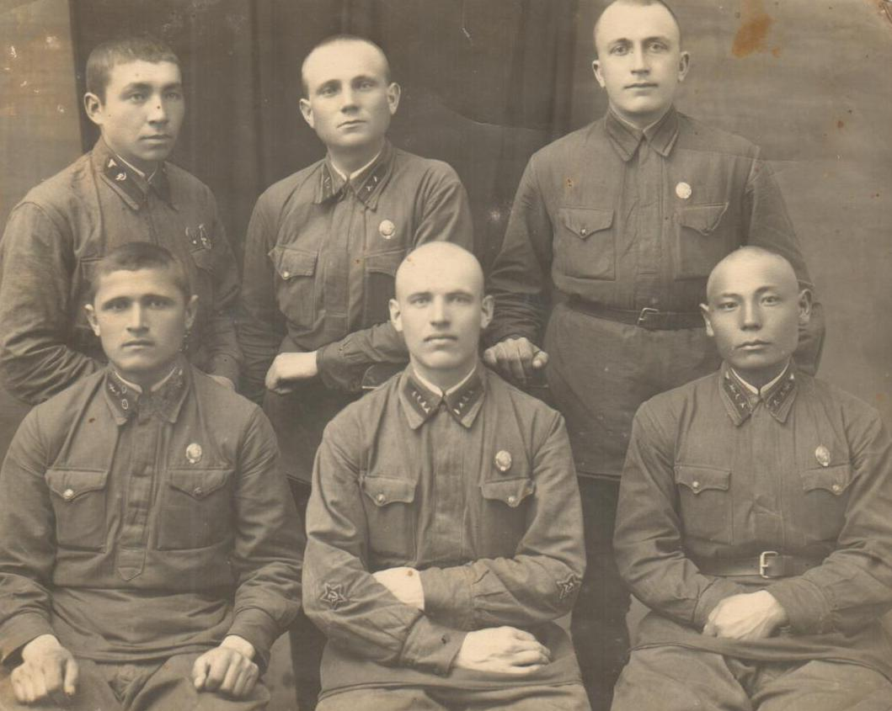
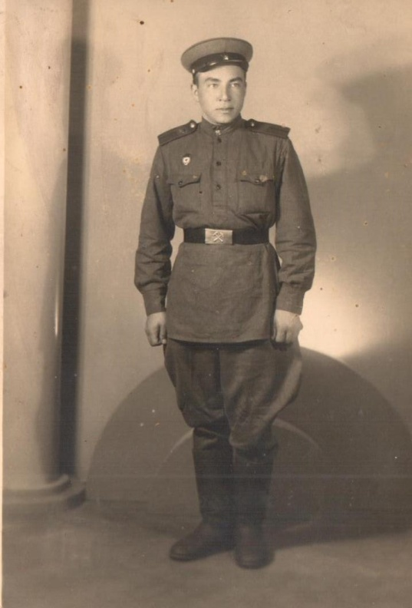
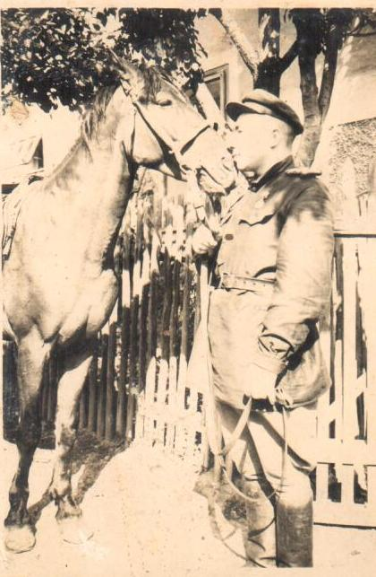
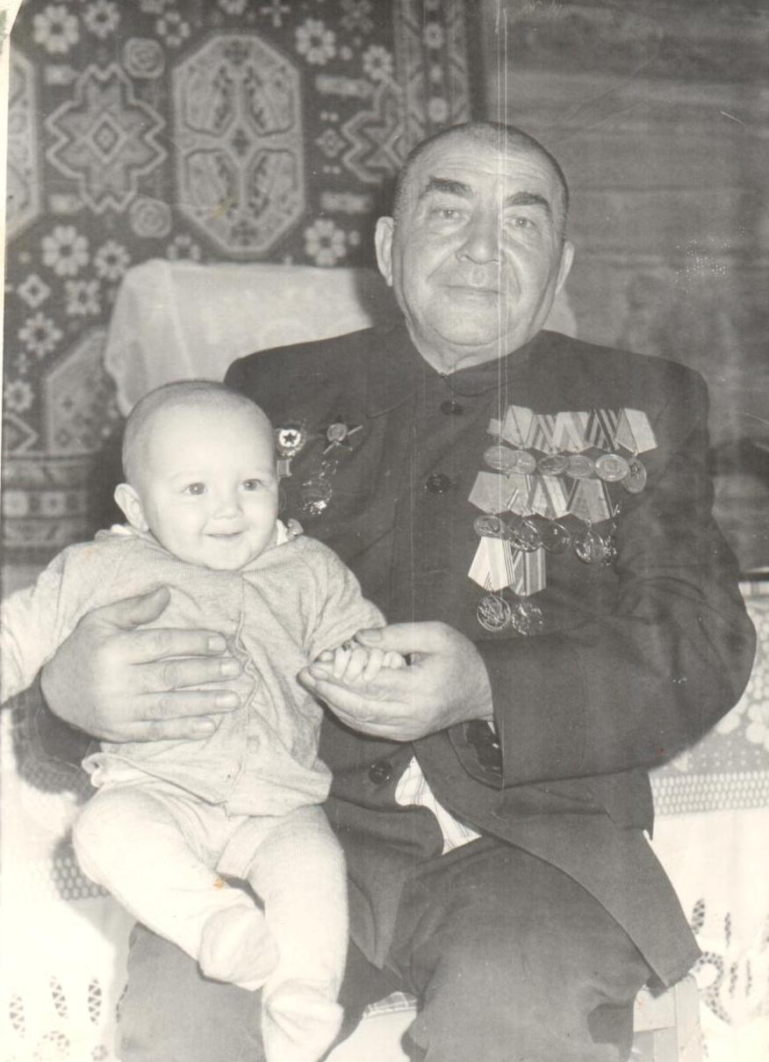
Садриев Абдул Гарифҗан улы 1939-1946 нчы елларда Кызыл Армия сафларында ветфельдшер булып хезмәт итә. Намуслы хезмәте өчен медальләр һәм маршал Жуковның исемле сәгате белән бүләкләнә.

Slide 9
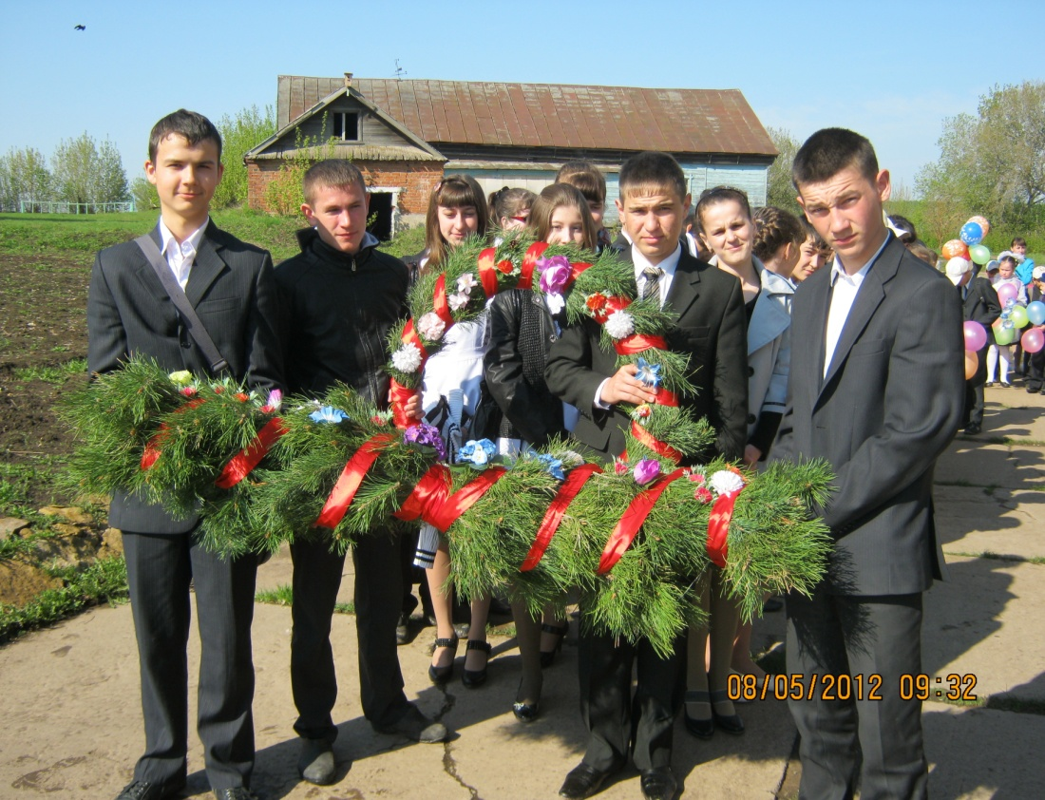
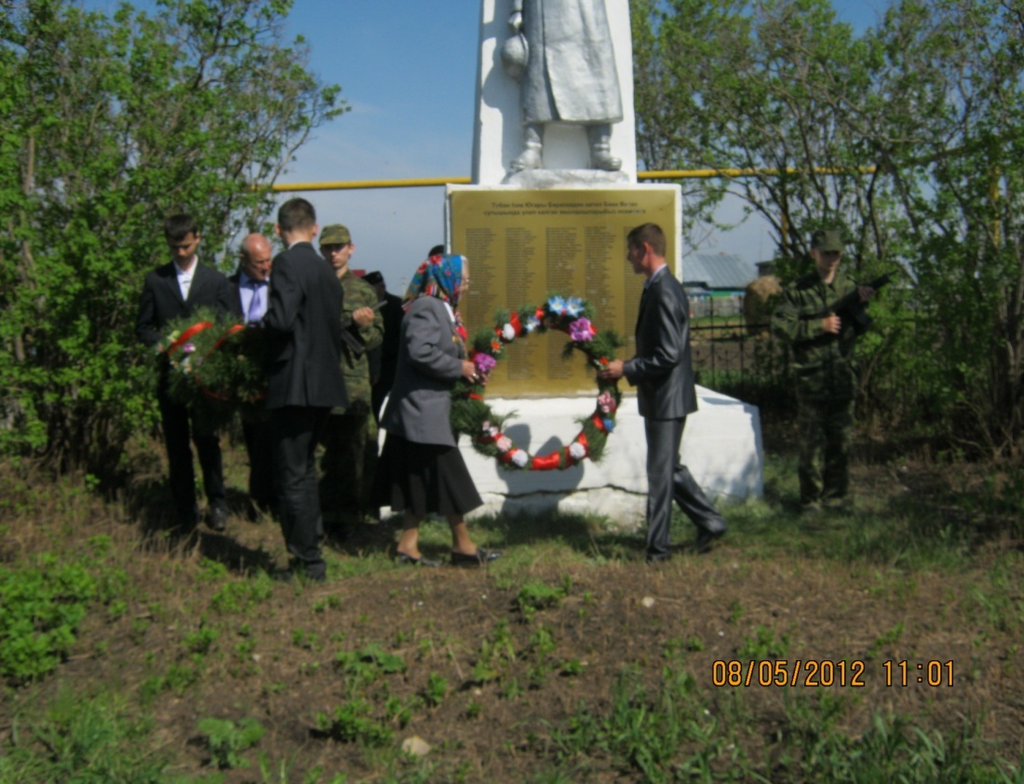
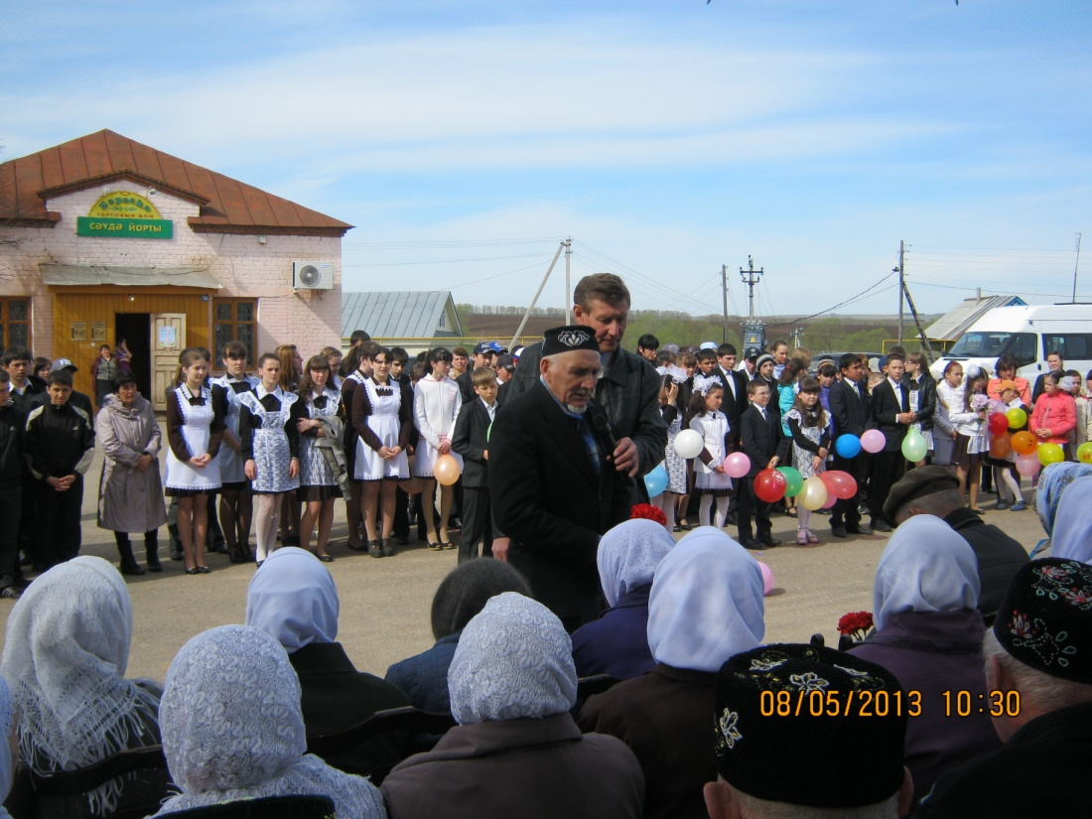
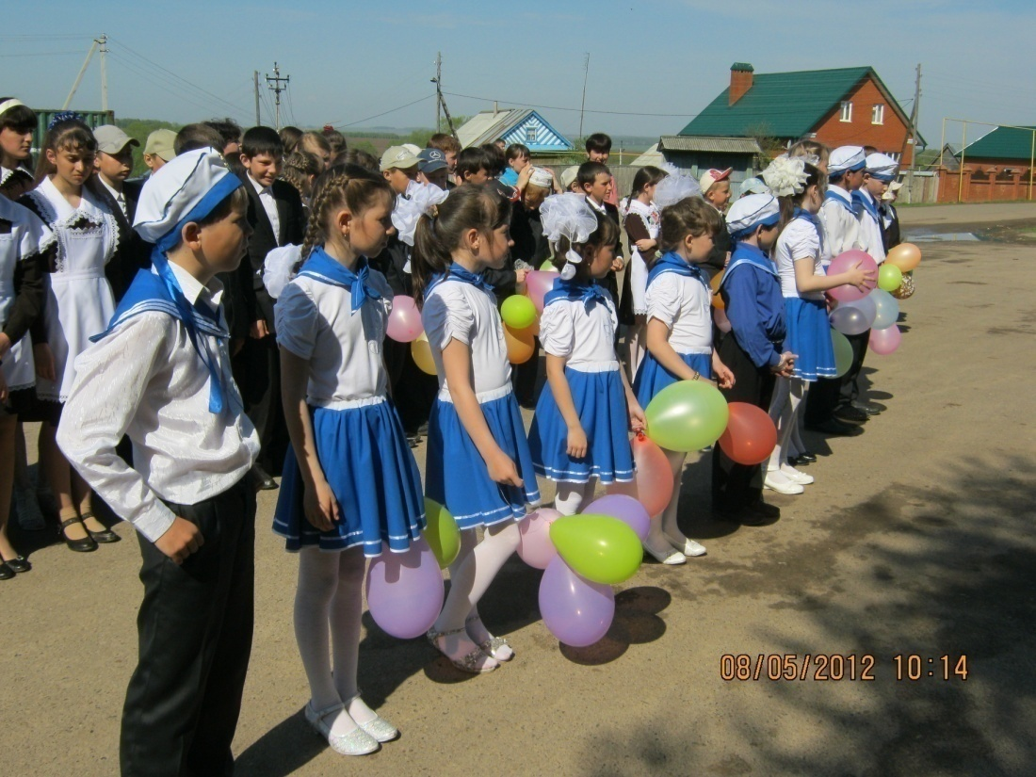
Өлкән буын батырлыгын
Йөрәкләрдә саклыйбыз.

Slide 10
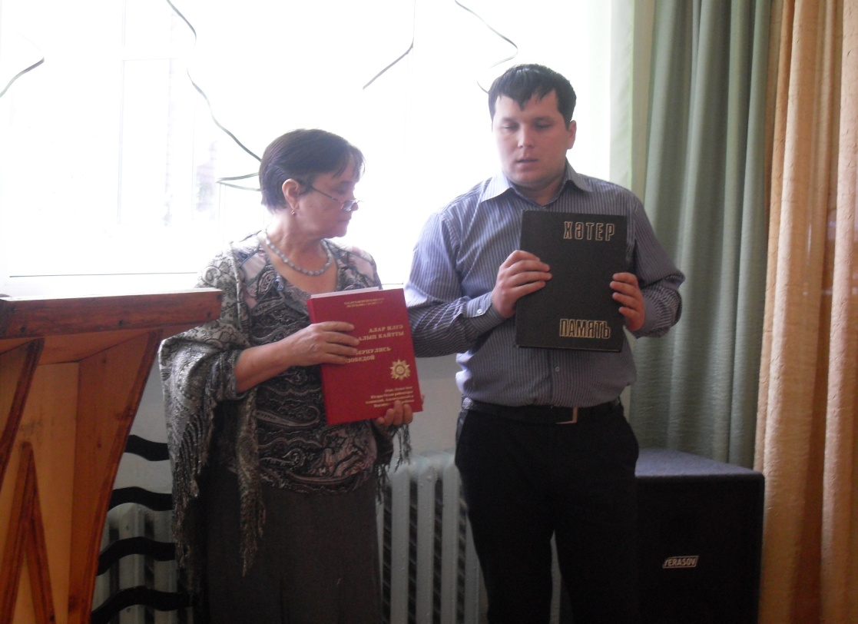
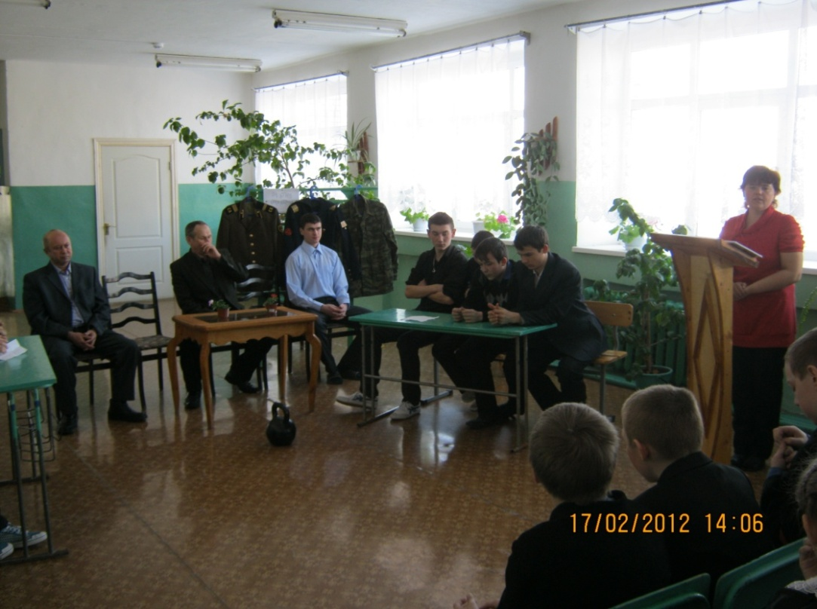
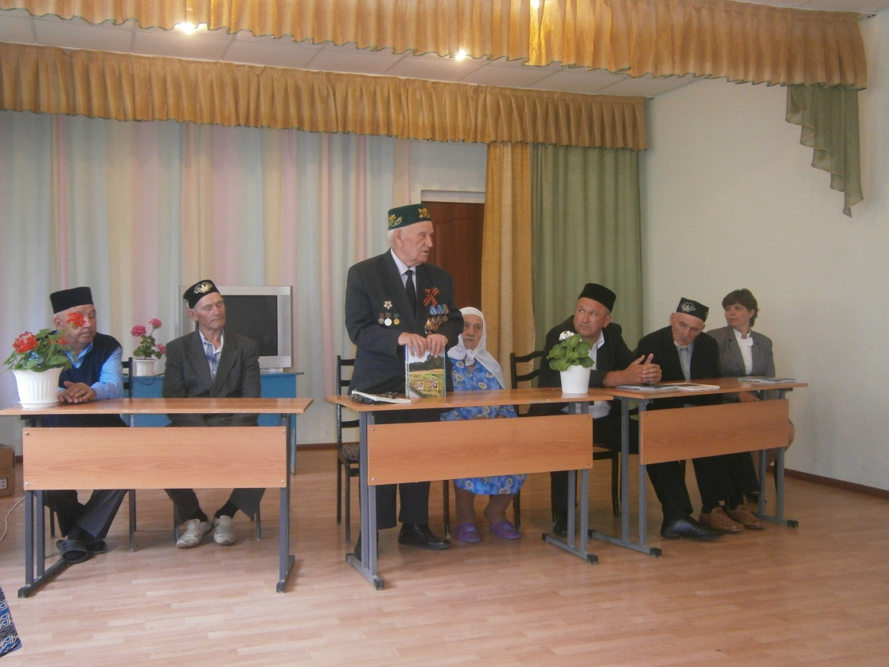
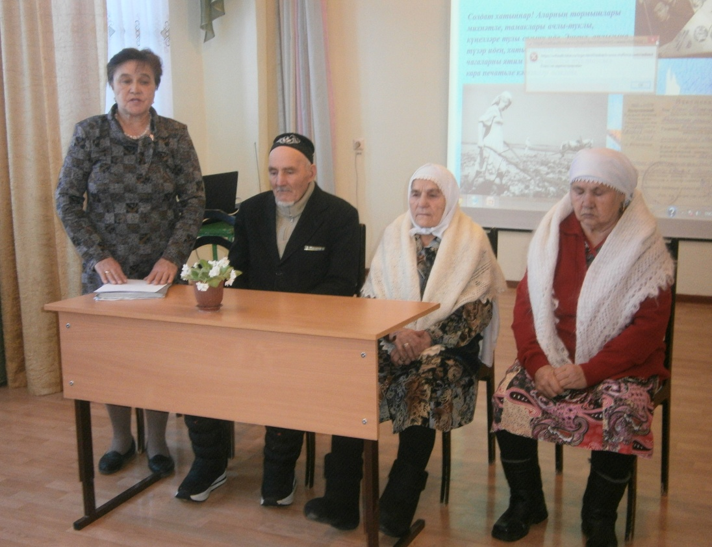
Яшь буында гражданлык хисе тәрбияләү максатыннан
мәктәптә сугыш һәм тыл ветераннары, Әфган, Чечня
сугышында катнашкан солдатлар белән очрашулар уздырыла.

Slide 11
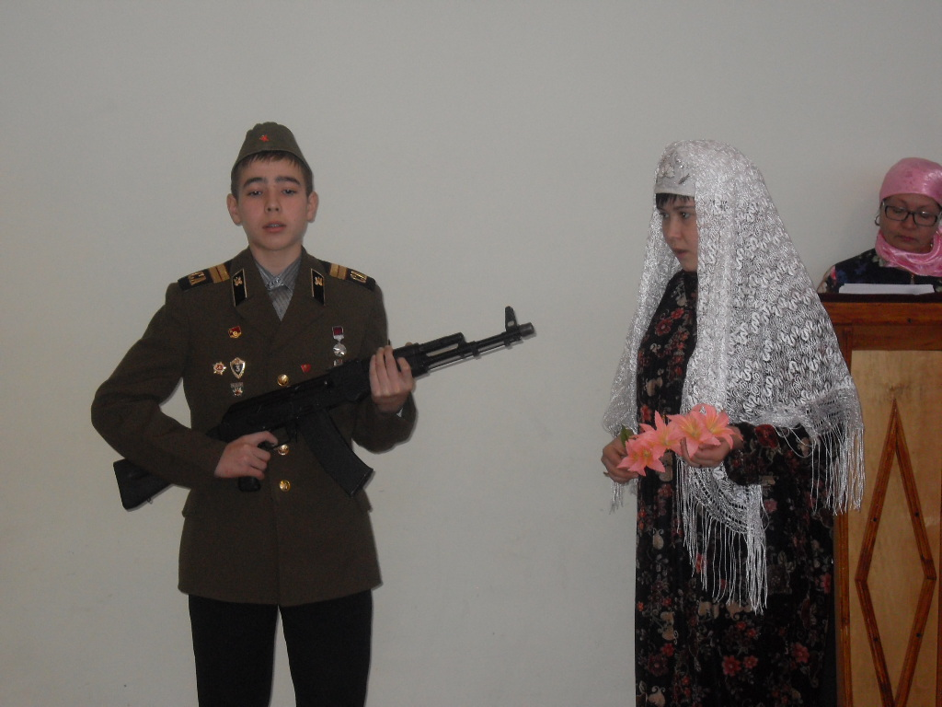
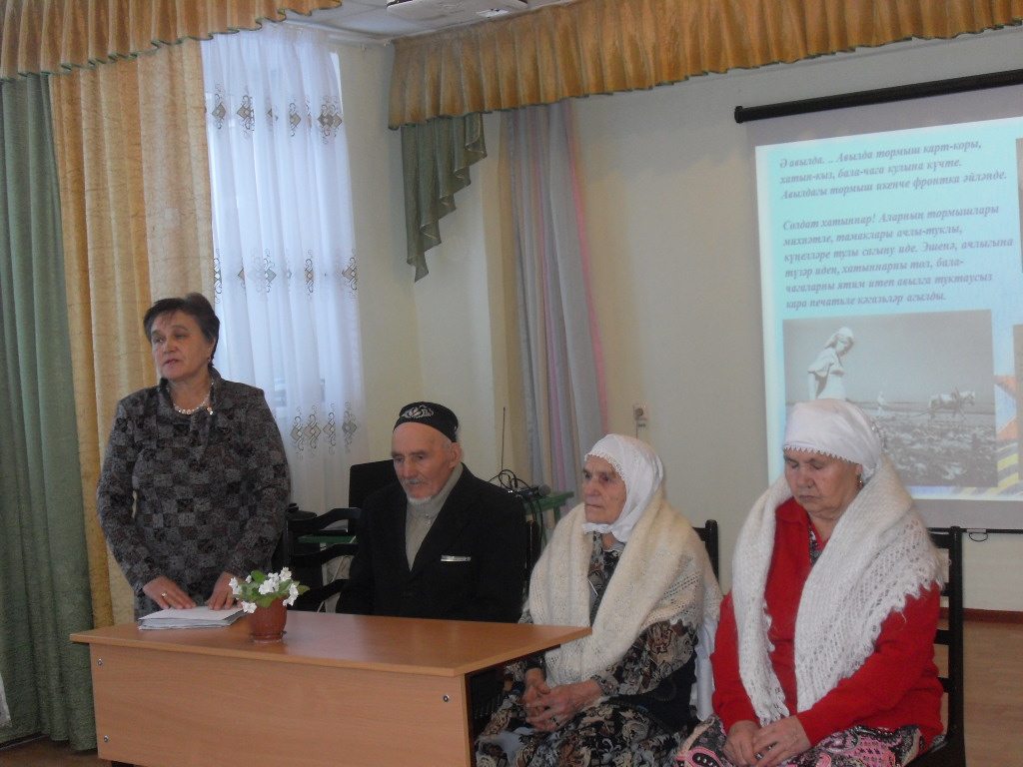
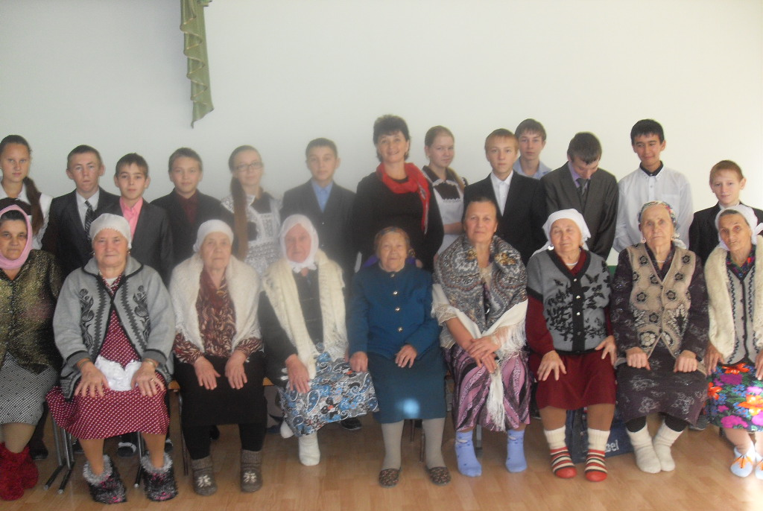
Өлкән буын вәкилләре, сугыш чоры балалары белән очрашулар үткәрү – патриотик тәрбия бирү юнәлешенең отышлы чарасы.

Slide 12
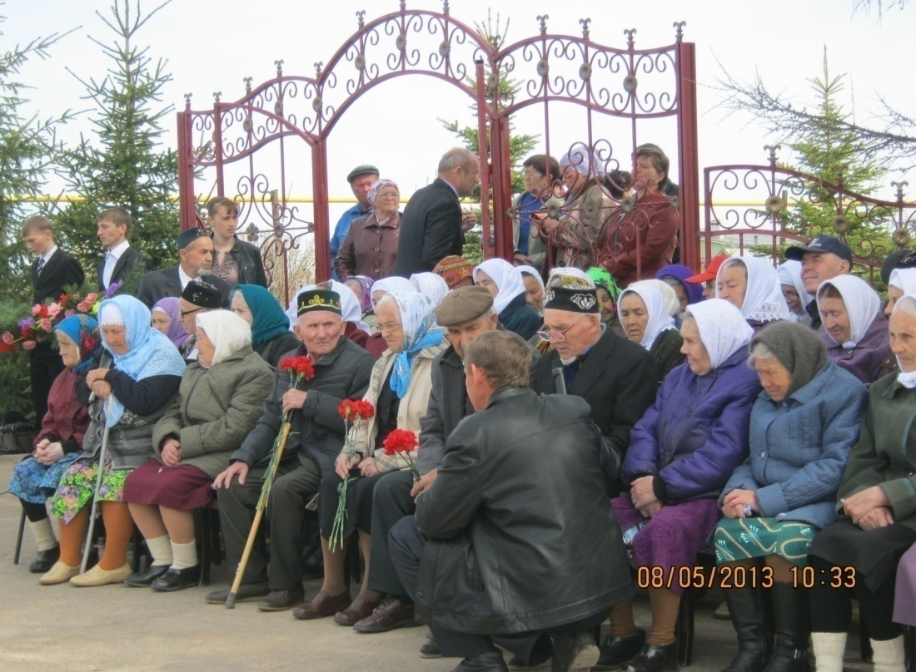
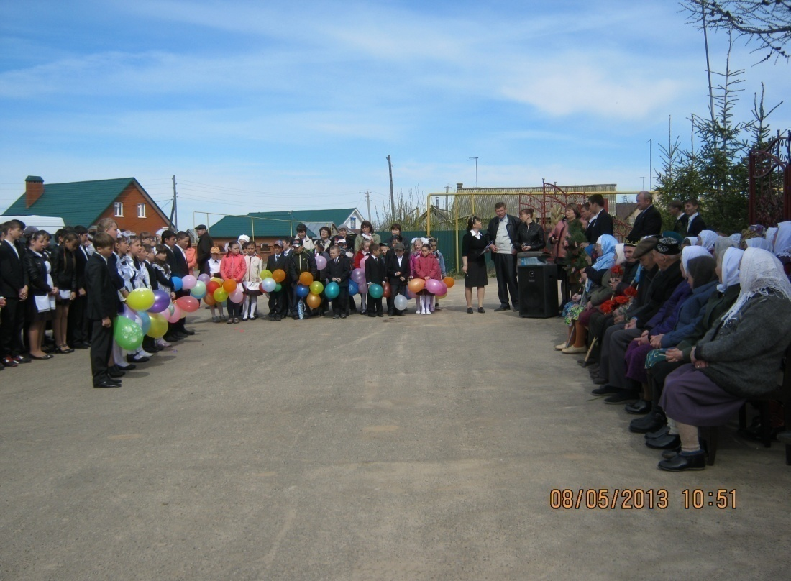
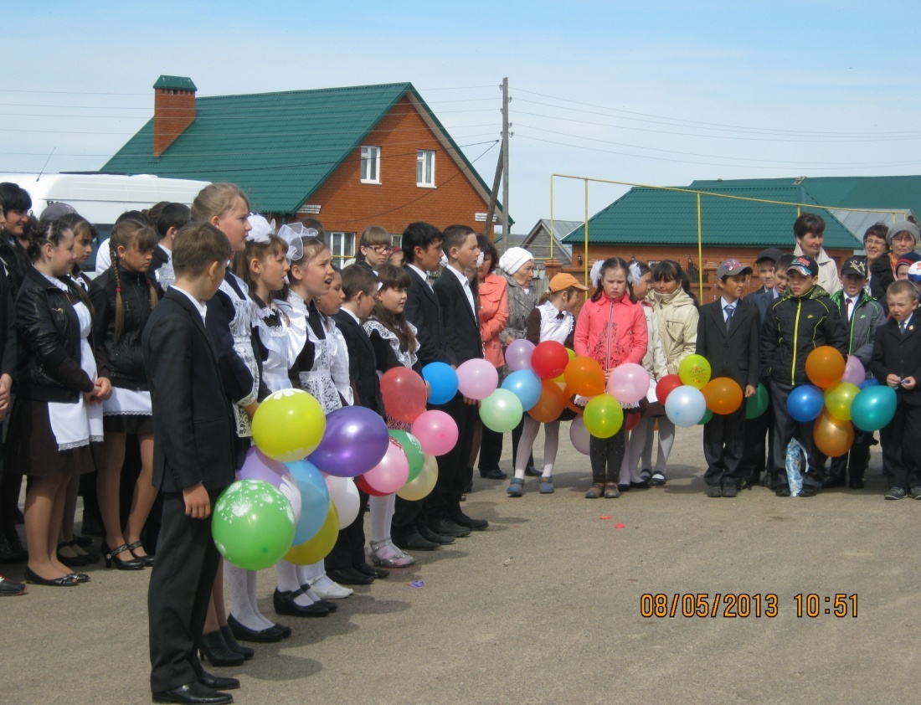
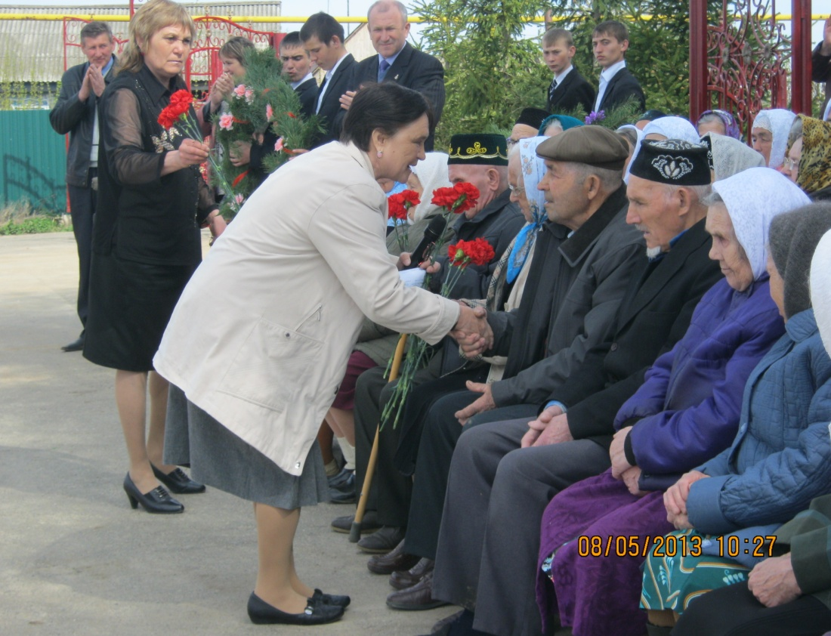
Җиңү көне – олы бәйрәм!
Куанычтан, шатлыктан ул.

Slide 13
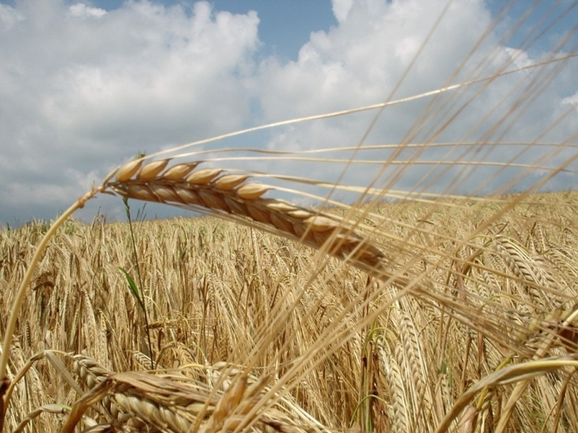
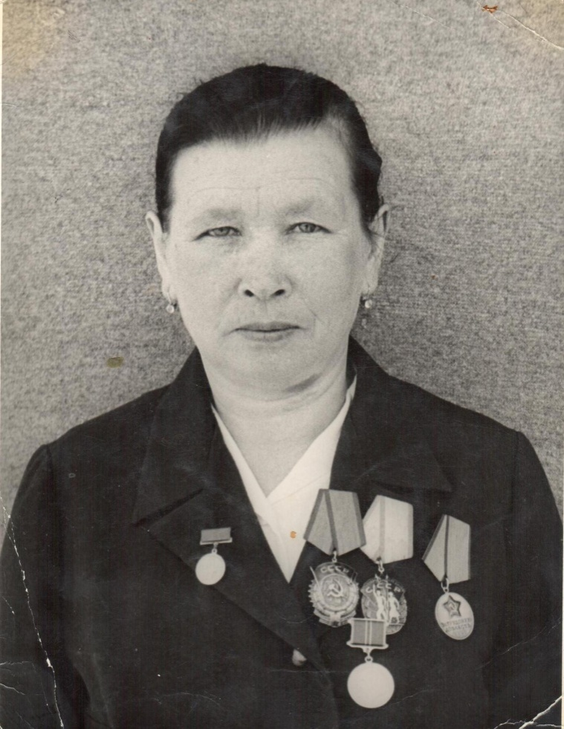

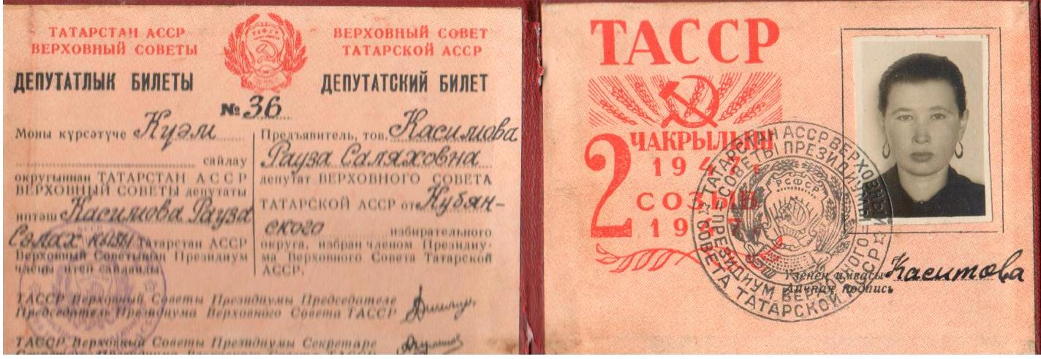
Рауза Касыймова
Рауза Касыймова Бөек Ватан сугышы елларында Ленин
исемендәге колхозны җитәкли. Сугыш чоры һәм аннан соңгы тормышны ул «Ленин исемендәге колхоз” китабында чагылдыра.

Slide 14
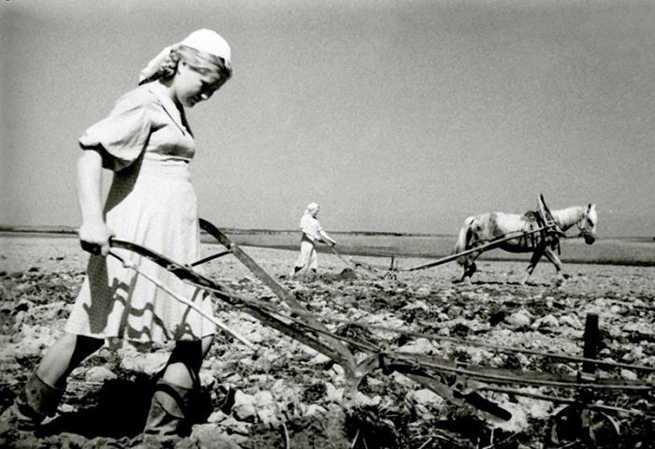
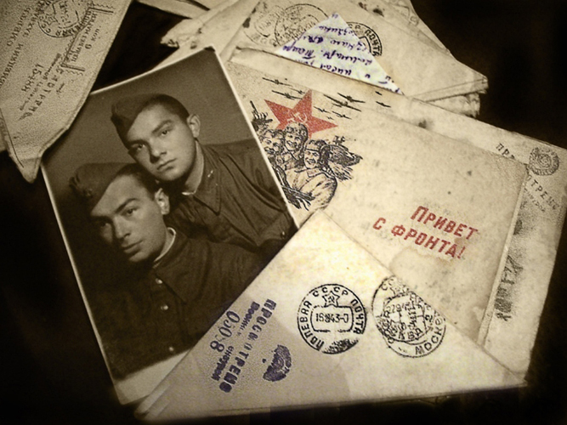

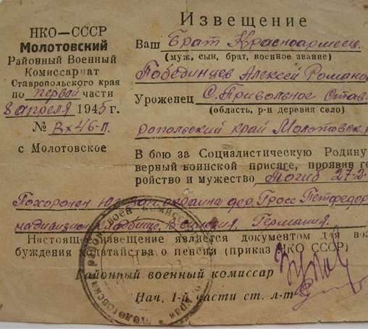
Ә авылда. ... Авылда тормыш карт-коры, хатын-кыз, бала-чага кулына күчте. Авылдагы тормыш икенче фронтка әйләнде.
Солдат хатыннар! Аларның тормышлары михнәтле, тамаклары ачлы-туклы, күңелләре тулы сагыну иде. Эшенә, ачлыгына түзәр идең, хатыннарны тол, бала-чагаларны ятим итеп, авылга туктаусыз кара печатьле кәгазьләр агылды.

Slide 15
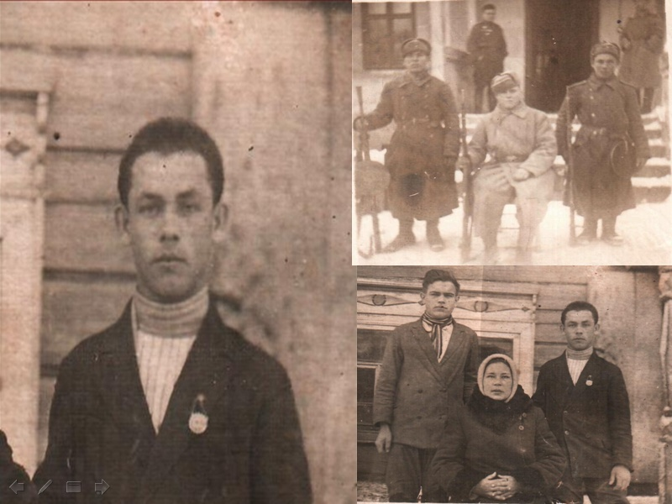
Газиз Касыймов
Рауза Касыймованың ире Газиз Җиңүне сугыш кырларында якынайта. Үзенең хатларында ул һәрдаим колхоз һәм авылдашларының хәлен сораша. Аңа туган авылына әйләнеп кайту насыйп булмый: 1945 нче елда Чехословакия өчен барган сугышта һәлак була.

Slide 16
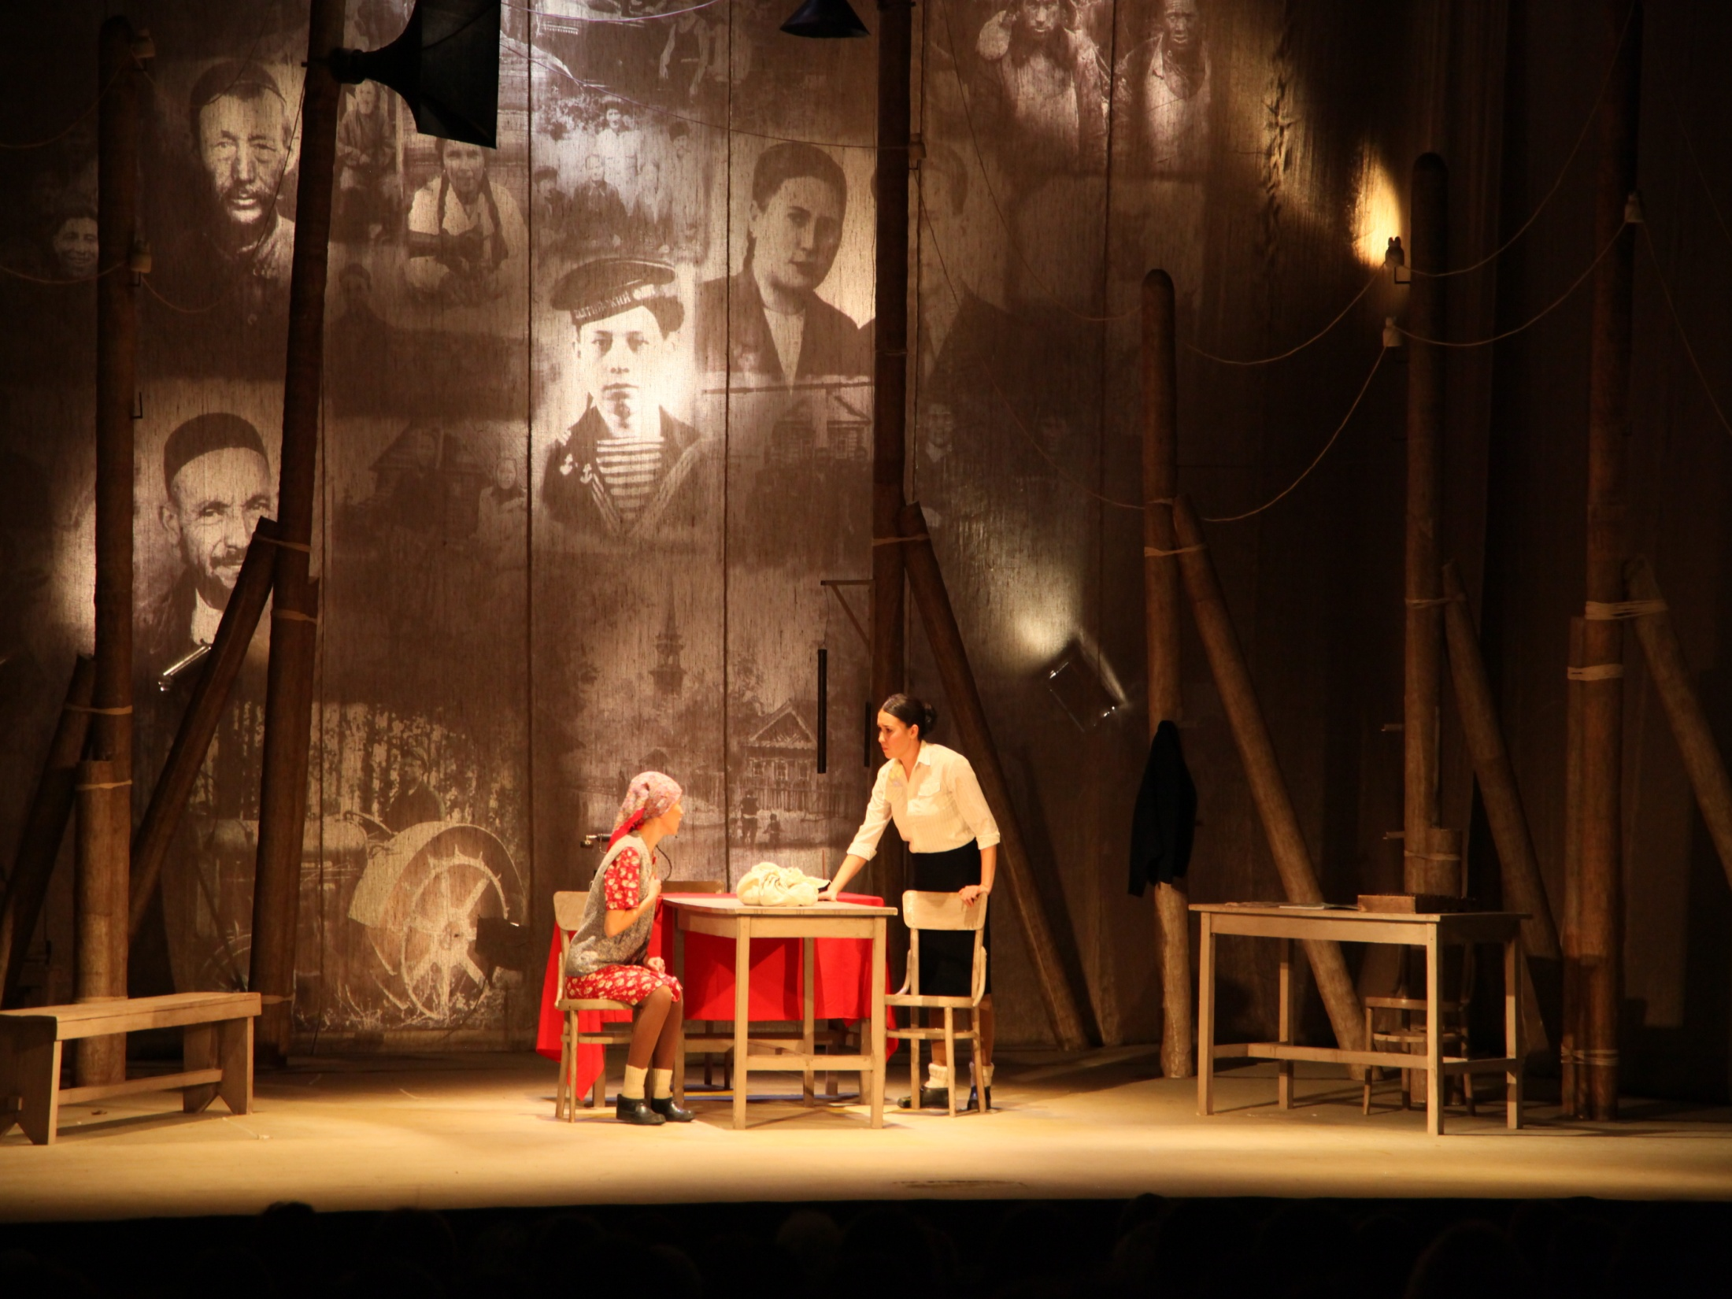
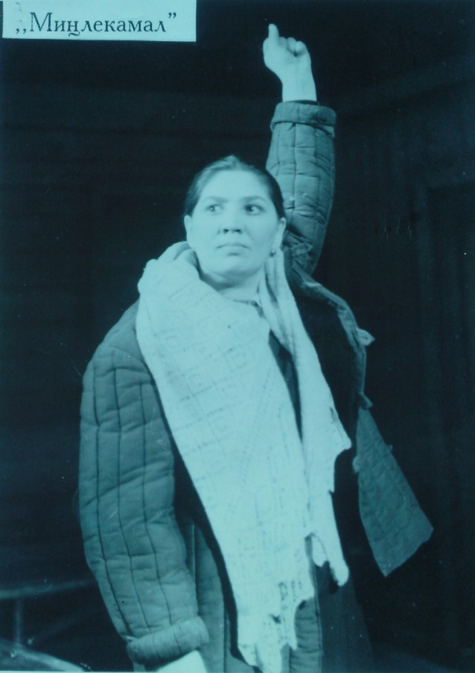
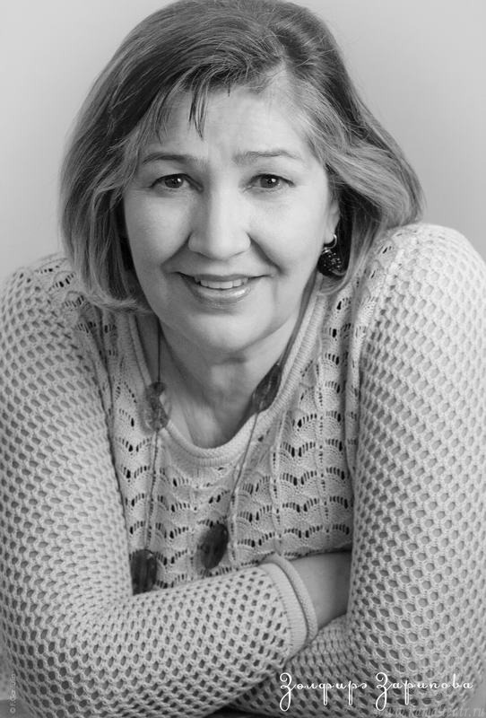
«Миңлекамал» драмасы
Мирсәй Әмирнең “Миңлекамал” драмасында сугыш вакытында колхоз белән җитәкчелек иткән Миңлекамал язмышы сурәтләнә. Аның прототибы – Рауза Касыймова. Ә безнең авылдашыбыз Г. Камал актрисасы Зөлфирә Зарипова 1984 нче елны Миңлекамал ролен башкара.

Slide 17
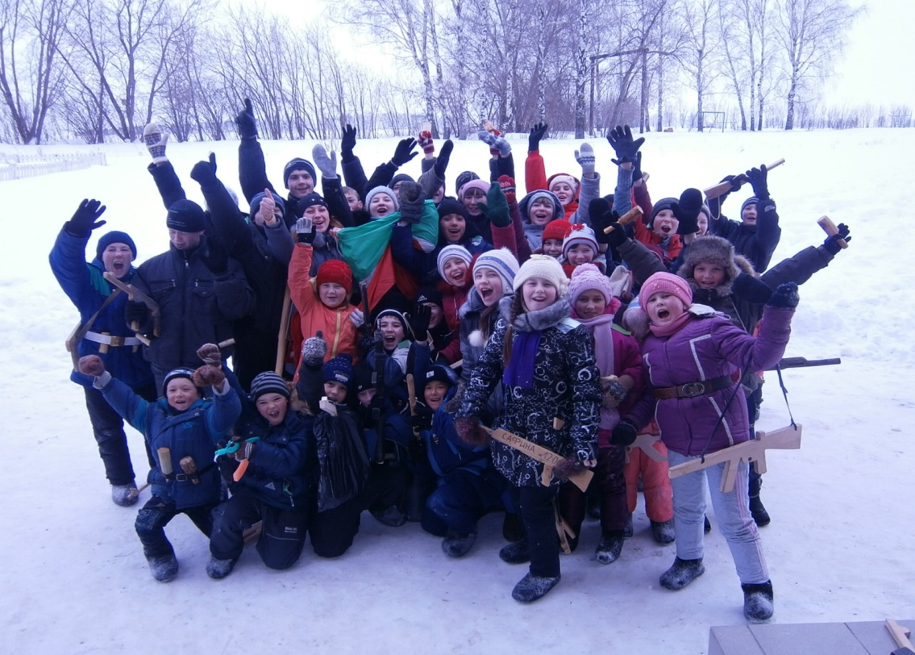
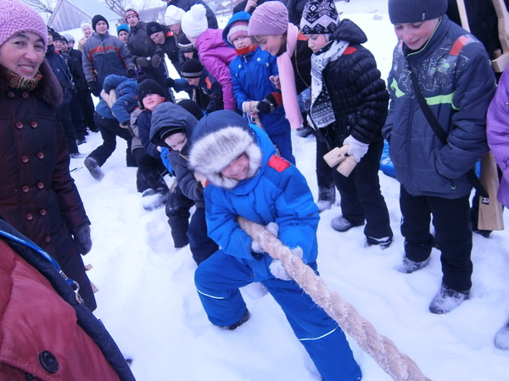
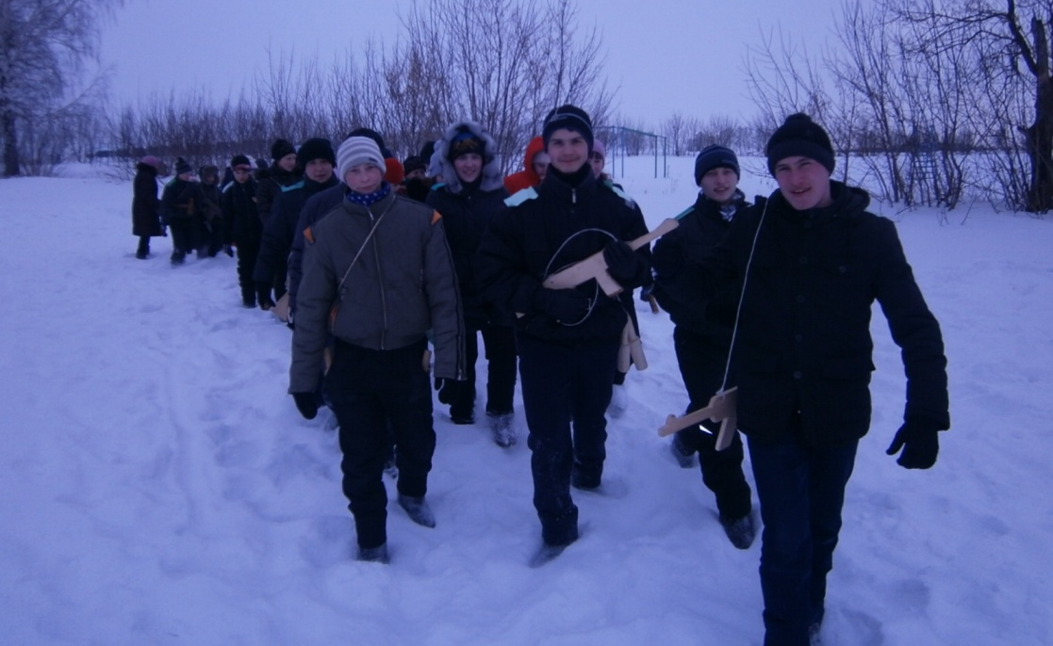
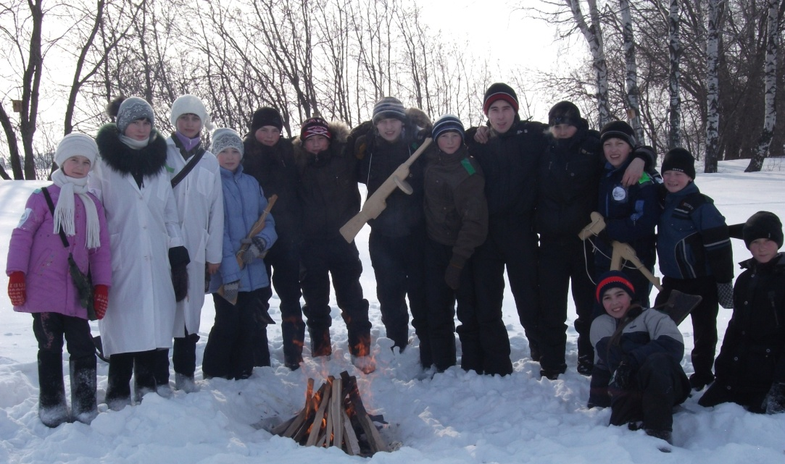
Хәрби-патриотик тәрбия бирү максатыннан мәктәбебездә ел саен “Аҗаган” уены үткәрелә.

Slide 18
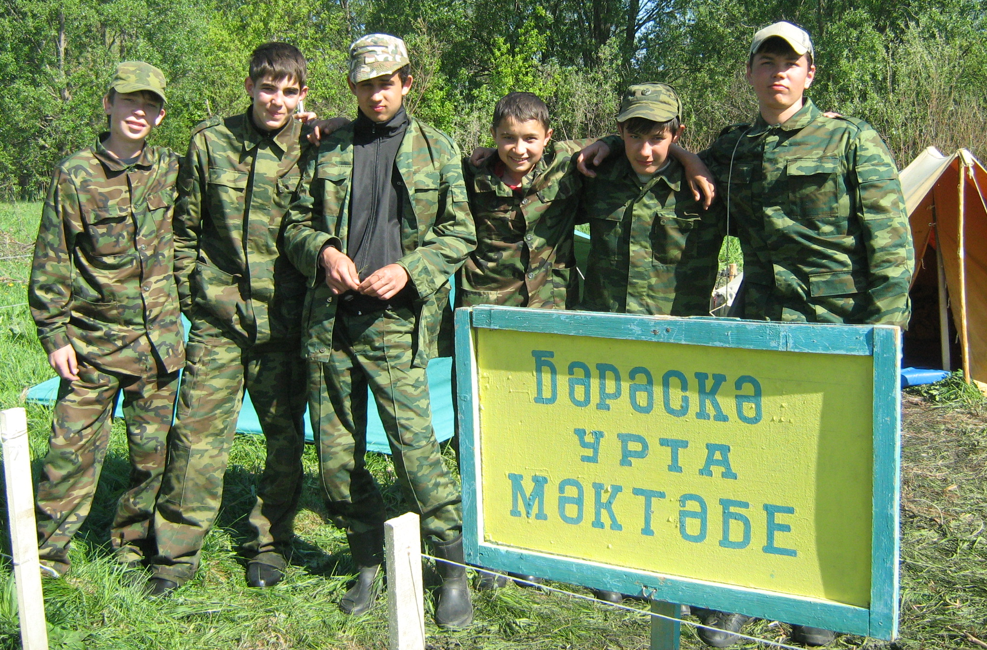
10 нчы сыйныф егетләре район күләмендә оештырылган хәрби җыенда бик теләп катнашалар.

Slide 19



Ватанпәрвәрлек - төрле яктан үсеш алган шәхестә булырга тиешле әһәмиятле сыйфатларының берсе ул.

Slide 20




ГТО нормаларын үтәү физик һәм рухи ныклык таләп итә.

Slide 21


Ветераннар советы рәисе Садриева Сөембикә Котдус кызы
Бөек Ватан сугышы һәм тыл ветераннары турында
мәгълүмат туплау буенча актив эш алып бара.

Slide 22



Авылдашларыбыз Сабирҗанов Радик һәм Закиров Илшат
үзләренең хәрби бурычларын Әфган җирендә үтиләр.

Slide 23



Камалиев Гомәр Әдһәм улы 1995-1997 нче елларда
Чечняда хезмәт итә.

Slide 24





Эзләнү эшләре
Әхмәтҗанов Данир, Казан, I дәрәҗә Диплом. 2011 ел
Габдрәхимов Рифат, Балтач, I дәрәҗә Диплом. 2013 ел.
Тарих укытучысы Закиров Фәрит Хәлил улы җитәкчелегендә «Сугыш эзләре буйлап» дигән темага багышлап эзләнү эшләре алып барыла һәм республикакүләм уздырылган конференцияләрдә чыгыш ясала.
Корбанова Айсылу, Казан,
I дәрәҗә Диплом. 2014 ел.

